Slide 1
JSP 문법
Directive Scriptlet Expression Declaration
발표자: 정원영
지도쌤: 박경훈

Slide 2
Directive ‘@’
Directive - JSP 페이지에 대한 설정 정보를 지정할 때 사용
구조
<%@ page contentType=“text/html; charset=utf-8” %>
<%@ Directive 속성 = “값” %>
Directive
Page
Taglib
Include

Slide 3
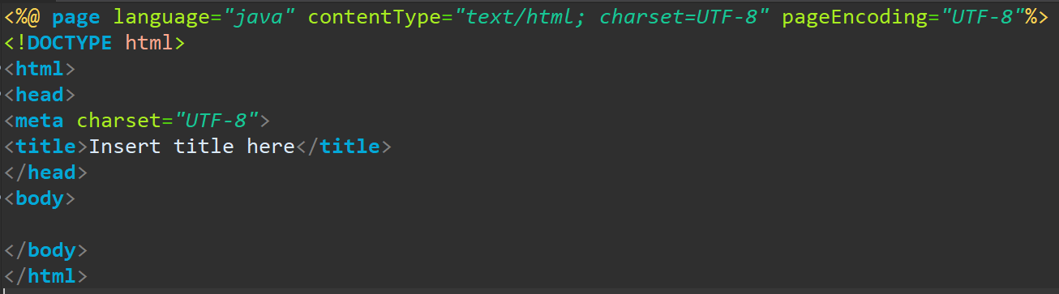
1 JSP가 제공하는 Directive 3가지
① Page-JSP 페이지에 대한 정보를 지정
JSP가 생성하는 문서타입, 출력 버퍼의 크기, 에러페이지 등의 정보 설정

Slide 4
1 JSP가 제공하는 Directive 3가지
① Page-JSP 페이지에 대한 정보를 지정
JSP가 생성하는 문서타입, 출력 버퍼의 크기, 에러페이지 등의 정보 설정

Slide 5
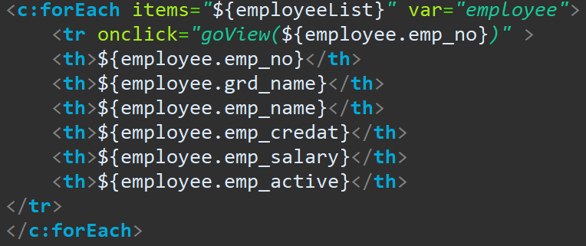
1 JSP가 제공하는 Directive 3가지
② Taglib - JSP페이지에서 사용할 태그 라이브러리를 지정
prefix : tag를 가르키는 이름 값 uri : taglib의 위치 값
ex)

Slide 6
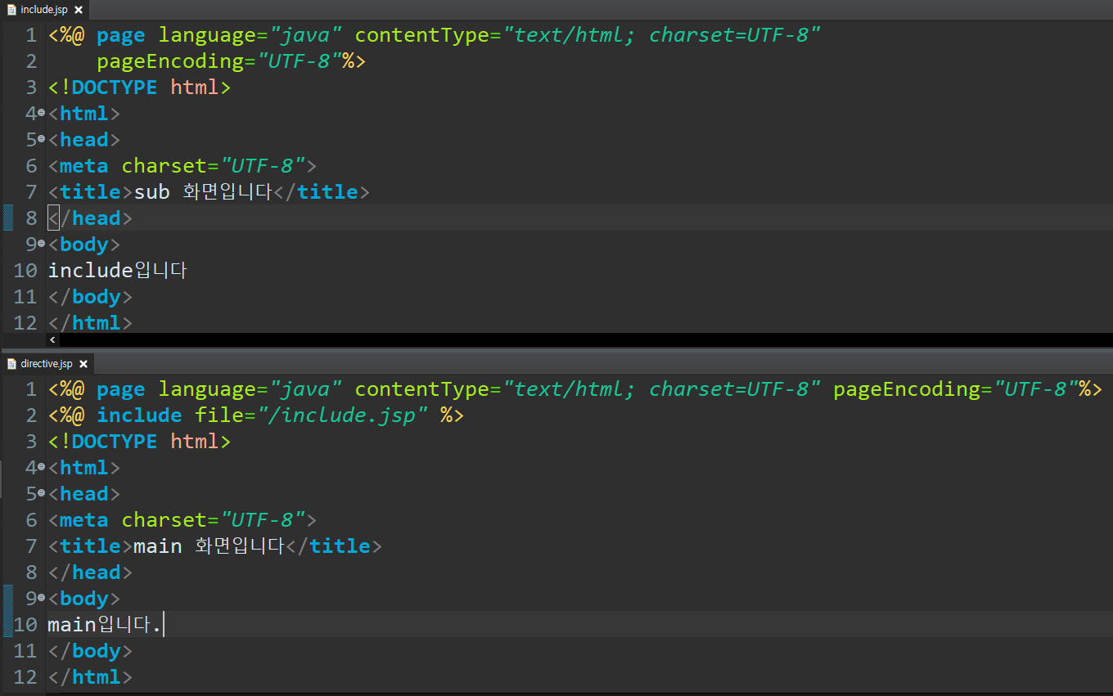
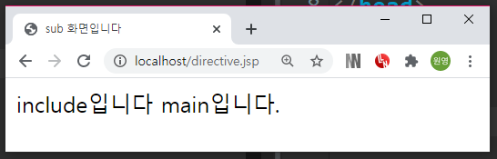
1 JSP가 제공하는 Directive 3가지
③ Include- 다른 페이지를 현재 페이지에 삽입

Slide 7
2. Scriptlet ‘%’
구조
<% String name = “정원영”; %>
Java code영역(메소드 영역) 메소드 선언x
Scriptlet
JSP에서 일반적으로 많이 사용

Slide 8
3. Expression ‘=’
구조
<%= “HelloWorld” %>
“HelloWorld”
123456789
str(변수)
Expression
결과값 출력

Slide 9
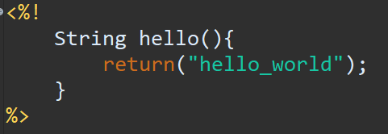
4.Declaration ‘!’
Declaration
변수,메소드 선언o (전역의 의미)
구조
<%! String hello(){ return(“Hello_world”); }%>

Slide 10
Q & A

